Slide 1
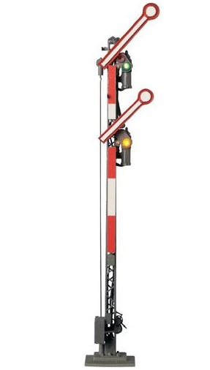
Om Semaforen
Fredagen den 4 oktober 2019
Thomas Lundberg – Kompetensstrateg
thomas.c.lundberg@regiongavleborg.se

Slide 2
Arbetstagarnas
utbud
Arbetsgivarnas
efterfrågan

Slide 3













Ett signalsystem för Arbetslivets kompetensbehov
Semaforen =
Ett samarbete mellan länets kommuner, Region Gävleborg och Arbetsförmedlingen
Om vi bara visste vad arbetsgivarna behöver!

Slide 4
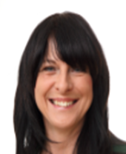
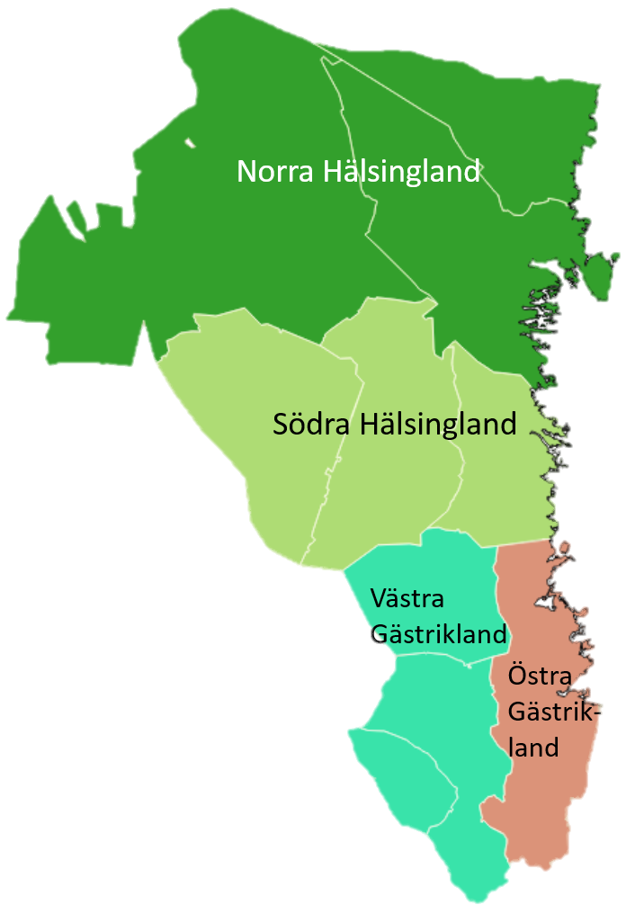
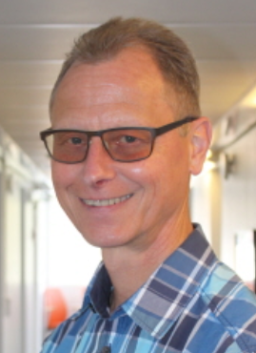

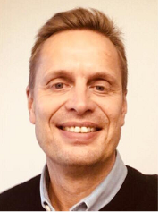

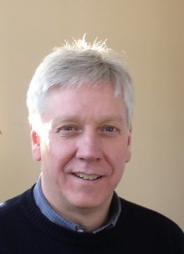
…Ett signalsystem…..
Regionala resurspersoner
Carina Otterclou – Regional kompetensmäklare
Thomas Lundberg – Kompetensstrateg
Marianne Andrén – Kompetensstrateg
Michael Persson- Branschstrateg - Af
Lokala Kompetensmäklare
Norra Hälsingland Cecilia Vestman Nygårds
Södra Hälsingland Petra M Lindström
Västra Gästrikland Mia Eriksson
Östra Gästrikland Niclas Engberg

Slide 5

Cirka 30 svar

Slide 6
Bristindex/Analys
Semaforens
Årshjul
Branschträff
Workshop
Årets strategiska bristyrken
Mäkling
Handlingsplan

Slide 7
Bristindex fördelat på yrkesgrupper årsskiftet 2018/2019. Gävleborgs län.
Källa: Arbetsförmedlingen – Region Gävleborg

Slide 8

Strategiska bristyrken 2019
Högskola | Högskola (forts) | YH-utb | Gymnasium
Automationsingenjör | Ämneslärare* | Byggarbetsledare | Byggyrken
Biomedicinsk analytiker | Läkare | Bygglovshandläggare | Elektriker
Byggnadsingenjör | Specialistsjuksköterska* | Data/IT* | Fordonsmekaniker
Civilingenjör materialdesign | Maskiningenjör | Elingenjör | Kock
Elkraftsingenjör | Polis | Medicinsk sekreterare | Lastbilsmekaniker
Fritidspedagog | Revisor | Redovisningsekonom - Hälsingland | Maskinförare
Ingenjör inom data och elektronik | Sjuksköterska | Stödpedagog | Servitör (hovmästare)
Kurator/Socialsekreterare | Systemutvecklare IT | Undersköterska med specialistkompetens* | Undersköterskor
Förskollärare |  | Upphandlare/inköpare | VVS-montör
Lärare |  | Vindkraftstekniker | Yrkesförare
Yrkeslärare* |  | VVS-ingenjör
Notes:
Bristyrken vi inte pratar om:
Vårdbiträde
Barnskötare

Slide 9
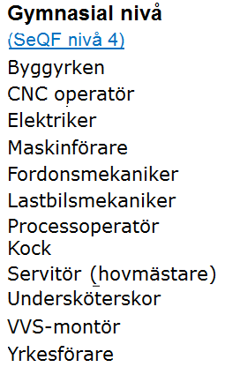
Nya utbildningar inom vuxenutbildning
på gymnasial nivå:
Byggnadsarbete
CNC-operatör
Elektriker
Maskinförare
Personbilsmekaniker
Fastighetstekniker
Processoperatör
Kock
Kockatör
Yrkesförare tung lastbil
Bussförare
Exempel resultat Semaforen forts.

Slide 10
Beviljade YH i region Gävleborg 2018
Affärsinriktad Redovisningsekonom
Medicinsk sekreterare
Tandsköterska
Avancerad GIS-användare
VVS Ingenjör
VA- projektör
Byggproduktionsledare SAT2
Logistiker, arbetsledning, flerpartslogistik
Drifttekniker kraft & värme/process
Bredbandstekniker
Fastighetsingenjör
Kvalificerad verkstadstekniker – Blått Certifikat
Kvalificerad automationstekniker
Servicetekniker
Studiehandledare på modersmål med IKT-kompetens
Integrationspedagog
Behandlingspedagog
Optotekniker
Systemingenjör - Linux
IT - säkerhetstekniker - Etisk Hackare
Lönekonsult
Exempel resultat Semaforen
Strategiska behov på
YH-nivå 2017
Konstruktör – Verktygsmakare
VVS-ingenjör
Byggarbetsledare
Transportledare
Elingenjör
Undersköterska – specialiserad
Automationstekniker
Maskintekniker
Teletekniker

Slide 11
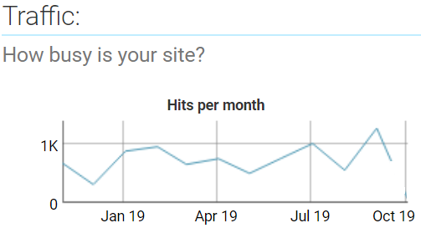
Exempel resultat Semaforen
www.regiongavleborg.se/semaforen

Slide 12
Cirka 100 svar

Slide 13




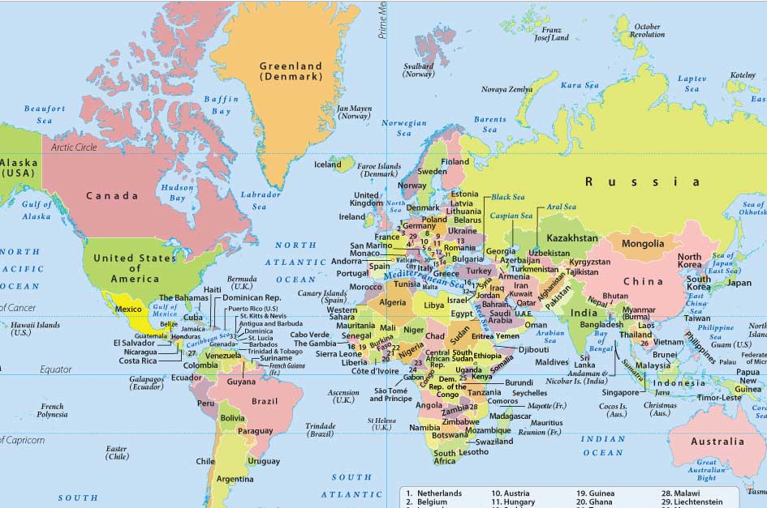
Fyra framgångsfaktorer/
frågeställningar
Ägarskap
Ledarskap
Samhandling
Utforskande
Q
Notes:
ÄGARSKAP
Bilden med alla logotyper. Gemensamt ansvar. ”Det här är ert fel”
LEDARSKAP
Uppdrag att samordna. Meningslöst om det beslutas eller betalas – förtjänas. Kunskap. Mervärde. Varumärke för kvalitet.
SAMHANDLING
Inte skapa nya organisationer. Bättre lägga ner och använda det som finns som kugghjul i en större helhet.
Att skapa en kartbild som andra kan navigera i.
UTFORSKANDE
Bristyrken -> Egentligen baserad på kollektiv magkänsla inte rent vetenskapligt. Idén – slå fast det som verkar sant och pröva det. Är det rätt, fungerar det. Är det fel är det någon som säger det. Att pröva sig fram. Ida Mörtsell
Verktyg – Menti!

Slide 14
Vad har hänt?
Nu vet vi vad Arbetsgivarna behöver!
Semaforen - tillförlitligt underlag för utbildningsplanering
Skapat underlag för vägledning
Skapat underlag för validering
Skapat arenor och mötesplatser
Samverkan och samordning mellan olika aktörer
Studiebesök från mer än hälften av Sveriges regioner
Nordiska ministerrådet mfl.
Bra exempel -> Tillväxtverket Industridagen
Utvecklingsprojekt tillsammans med region Västerbotten
att ta fram modell för kompetensförsörjning vid stora etableringar.
www.regiongavleborg.se/semaforen
www.regiongavleborg.se/valideringgavleborg

